Slide 1
Pr´esentation
Projet Technologie du Web
Essahraoui Amine, Amllal Amine December 31, 2024

Slide 2
Informations g´en´erales Fili`ere : GIATD-SI Encadrant : Tarik Hajji
E´l´ement : Technologie du Web
Projet : 25 Simulateur de calcul
Binˆome : Essahraoui Amine, Amllal Amine

Slide 3
Introduction
Nous avons choisi le projet num´ero 25 intitul´e Simulateur de calcul. Apr`es une discussion approfondie, nous avons d´ecid´e de concevoir un simulateur comportant trois parties principales:
Calcul simple: permettant d’effectuer des op´erations de base telles que l’addition, la soustraction, la multiplication et la division.
Calcul matriciel: destin´e `a manipuler des matrices pour des op´erations comme l’addition, la multiplication, et le calcul de d´eterminants.
Simulateur de graphes de fonctions: offrant la possibilit´e de tracer et visualiser les courbes de diverses fonctions math´ematiques.

Slide 4
Cependant, un d´efi majeur s’est pr´esent´e: l’int´egration d’une base de donn´ees pour g´erer les informations du projet. Nous avons d´ecid´e de structurer ce simulateur autour d’un syst`eme de comptes utilisateurs. Chaque compte disposera des fonctionnalit´es suivantes :
Un historique des calculs (simples, matriciels) et des graphes g´en´er´es.
La possibilit´e pour chaque utilisateur de manipuler son historique, notamment en supprimant une entr´ee sp´ecifique ou l’ensemble des entr´ees.
Ce projet ambitionne d’offrir une interface conviviale et pratique, permettant aux utilisateurs d’effectuer leurs calculs et de g´erer leurs donn´ees de mani`ere fluide.

Slide 5
Front-end : HTML5, CSS3, et JavaScript
Le d´eveloppement du front-end repose sur l’utilisation combin´ee de HTML5, CSS3, et JavaScript afin de cr´eer une exp´erience utilisateur fluide et agr´eable.
HTML5 : Utilisation de HTML5 pour structurer les pages web de mani`ere s´emantique, facilitant l’accessibilit´e et le r´ef´erencement.
CSS3 : Le design des pages est assur´e par CSS3, garantissant un rendu moderne, responsive et accessible. L’utilisation de media queries permet une adaptation aux diff´erentes tailles d’´ecran.
JavaScript : Permet d’ajouter des ´el´ements interactifs, comme la validation de formulaires et la gestion des animations et interactions dynamiques.
Navigation intuitive : Menu clair, boutons bien positionn´es et retours visuels pour une navigation fluide.

Slide 6
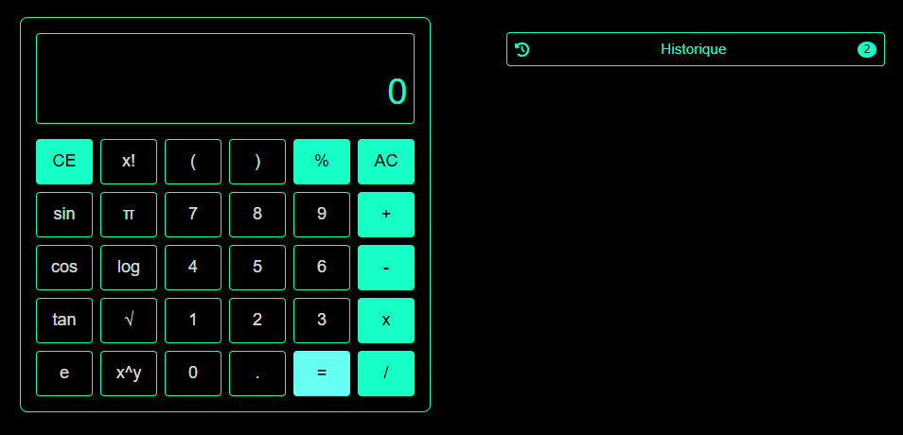
Calculatrice Simple
La premi`ere interface, Calculatrice Simple, permet `a l’utilisateur de r´ealiser des calculs de base tels que l’addition, la soustraction, la multiplication et la division. Un design ´epur´e avec des boutons clairs garantit une prise en main facile.
Figure: Interface de la calculatrice simple.

Slide 7
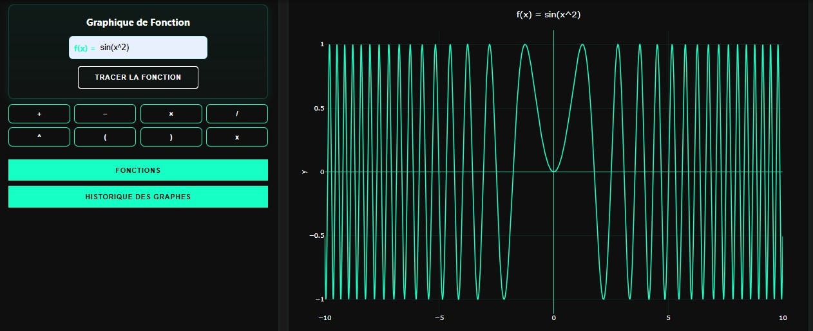
Graphes de Fonctions
La deuxi`eme interface est un Simulateur de Graphes de Fonctions. Elle permet de tracer et visualiser les courbes de diverses fonctions math´ematiques. L’interface est dot´ee de contrˆoles pour ajuster les param`etres de la fonction et explorer les r´esultats graphiquement.
Figure: Interface pour l’affichage des graphes de fonctions.

Slide 8
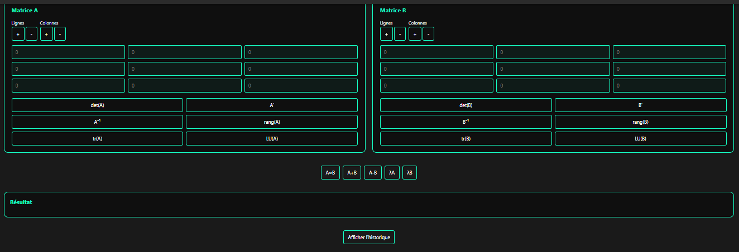
Calcul Matriciel
La troisi`eme interface permet de r´ealiser des Calculs Matriciels. Elle est conc¸ue pour effectuer des op´erations sur des matrices, telles que l’addition, la multiplication, et le calcul de d´eterminants. Elle offre une interface simple pour entrer des valeurs et effectuer des calculs complexes.
Figure: Interface de calcul matriciel.

Slide 9
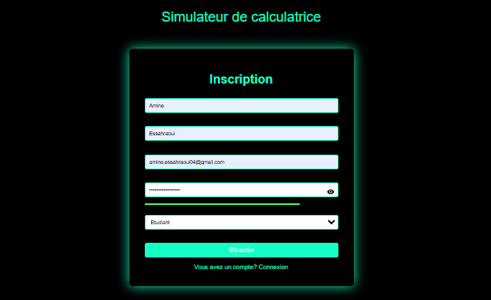
Sign-up et Login
Les pages de Sign-up et Login permettent aux utilisateurs de cr´eer un compte et de se connecter `a l’application. Ces interfaces sont simples et esth´etiques, avec un accent particulier sur l’exp´erience utilisateur. Elles permettent une gestion fluide des comptes utilisateurs et une s´ecurit´e renforc´ee.
Figure: Interface de cr´eation de compte.

Slide 10
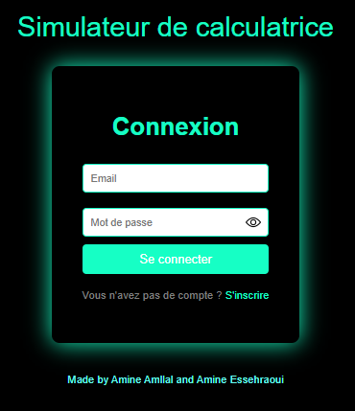
Figure: Interface de connexion

Slide 11
Header
Tous les ´el´ements du simulateur (calculatrice simple, calcul matriciel, et graphe) sont li´es par un en-tˆete commun, qui permet une navigation fluide entre les diff´erentes interfaces. Cet en-tˆete offre une exp´erience utilisateur coh´erente et unifi´ee, garantissant une utilisation intuitive du simulateur.
Figure: Header pour Changer la page

Slide 12
Base de donn´ees relationnelle
Nous avons cr´e´e une base de donn´ees relationnelle comprenant quatre entit´es principales :
Users : Stocke les informations des utilisateurs, comme leur nom, email, et mot de passe.
Historique calcul : Contient les calculs effectu´es par l’utilisateur dans la partie calcul simple.
Historique matrice : Stocke les op´erations matricielles r´ealis´ees par l’utilisateur.
Historique graphe : Garde un historique des graphes g´en´er´es par l’utilisateur.

Slide 13
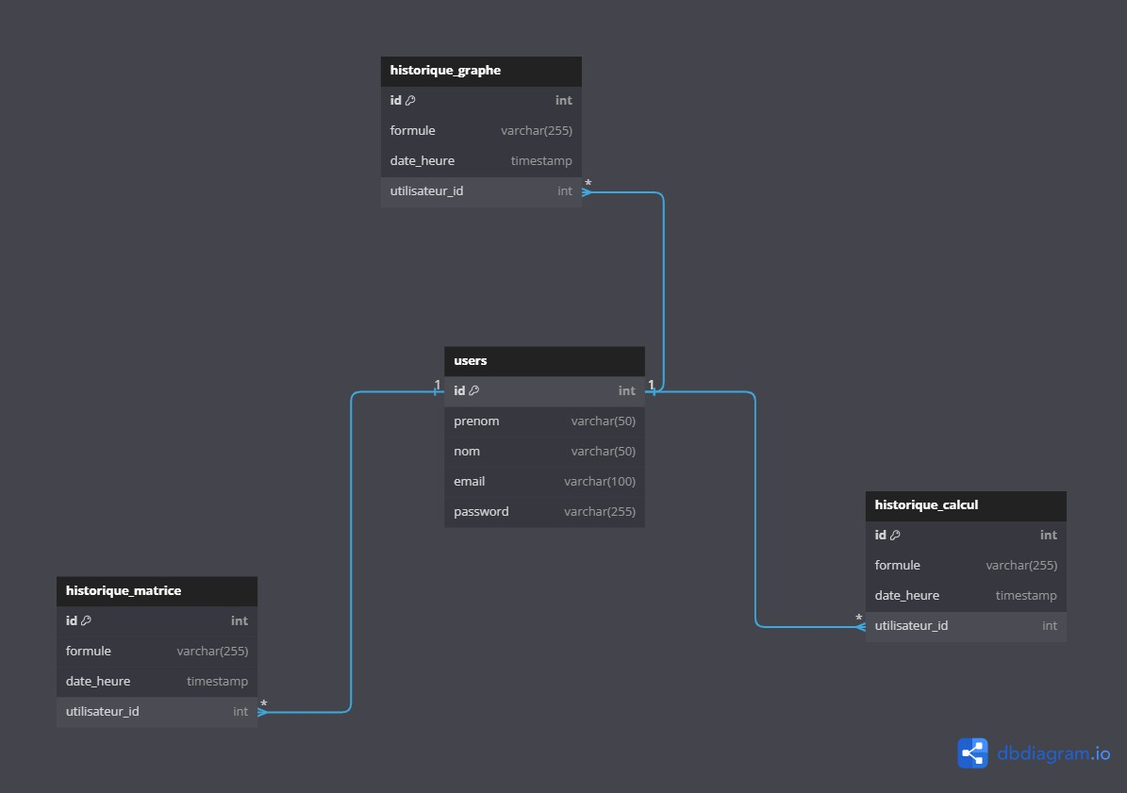
Figure: MCD de la BDR

Slide 14
Technologies utilis´ees et fonctionnalit´es
Pour la gestion de la base de donn´ees, nous avons utilis´e XAMPP comme serveur local, ce qui nous permet de configurer et g´erer facilement la base de donn´ees MySQL. Nous avons li´e la base de donn´ees avec le site web `a l’aide de PHP, garantissant une interaction fluide entre le front-end et le back-end.
Une fonctionnalit´e importante que nous avons impl´ement´ee est la possibilit´e pour les utilisateurs de supprimer un historique sp´ecifique ou l’ensemble de leur historique. Cela permet `a chaque utilisateur de g´erer ses donn´ees selon ses pr´ef´erences.

Slide 15
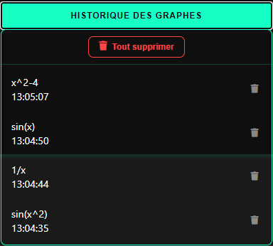
Exemple d’Historique (Partie Graphe)
Voici un exemple d’historique dans la partie graphe du site. L’utilisateur peut voir les graphes g´en´er´es pr´ec´edemment et interagir avec eux en fonction de ses besoins.
Figure: Exemple d’historique de graphes

Slide 16
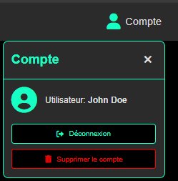
l’Utilisateur
Voici une vue de l’interface de l’utilisateur, qui lui permet de consulter son historique, de supprimer des ´el´ements sp´ecifiques, et d’effectuer de nouveaux calculs ou graphes.
Figure: Vue de l’interface utilisateur

Slide 17
D´efis rencontr´es et solution
Lors de la r´ealisation de ce projet, nous avons fait face `a un d´efi majeur : trouver une mani`ere efficace d’int´egrer une base de donn´ees dans un simulateur de calcul. L’id´ee initiale d’ajouter une fonctionnalit´e de base de donn´ees semblait complexe, surtout en raison de la nature des calculs et des diff´erents types de donn´ees `a g´erer (calculs simples, matrices, graphes). Nous avons duˆ r´efl´echir
`a une solution qui permette non seulement de stocker ces informations, mais aussi de garantir une interaction fluide entre l’utilisateur et le syst`eme.
Finalement, nous avons d´ecid´e de structurer l’application autour d’un syst`eme de comptes utilisateurs. Chaque utilisateur dispose de son propre espace de stockage, ou` il peut consulter son historique, manipuler ses calculs, graphiques, et matrices. Cette solution a permis d’int´egrer la base de donn´ees de mani`ere logique et pratique tout en offrant une exp´erience utilisateur conviviale.

Slide 18
Remerciements
Nous tenons `a exprimer nos sinc`eres remerciements `a Monsieur Tarik Hajji, notre encadrant. Grˆace `a son enseignement et `a l’affectation de projets comme celui-ci, nous avons pu approfondir nos connaissances et mieux comprendre les enjeux techniques et th´eoriques associ´es `a la cr´eation de simulateurs et `a l’int´egration de bases de donn´ees.
Ce projet n’aurait pas ´et´e aussi enrichissant sans son soutien et ses pr´ecieux conseils. Nous lui sommes tr`es reconnaissants pour son accompagnement tout au long de ce parcours.

